Slide 1
Многопоточность и сетевое взаимодействие
Айдаров Асхар

Slide 2
Не забудьте отметиться на портале

Slide 3
Содержание
Многопоточность в Android: устройство и особенности
Взаимодействие с сеть: клиенты и сериализация данных

Slide 4

Многопоточность в Android

Slide 5
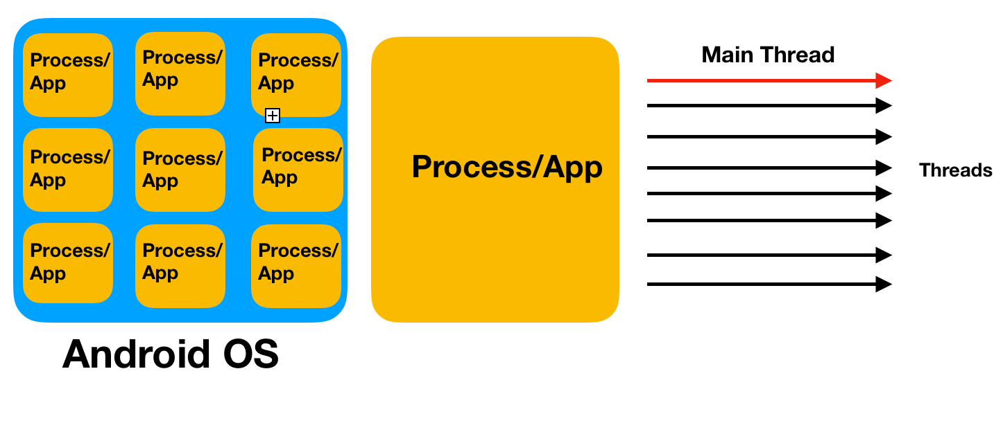
Процессы и потоки

Slide 6
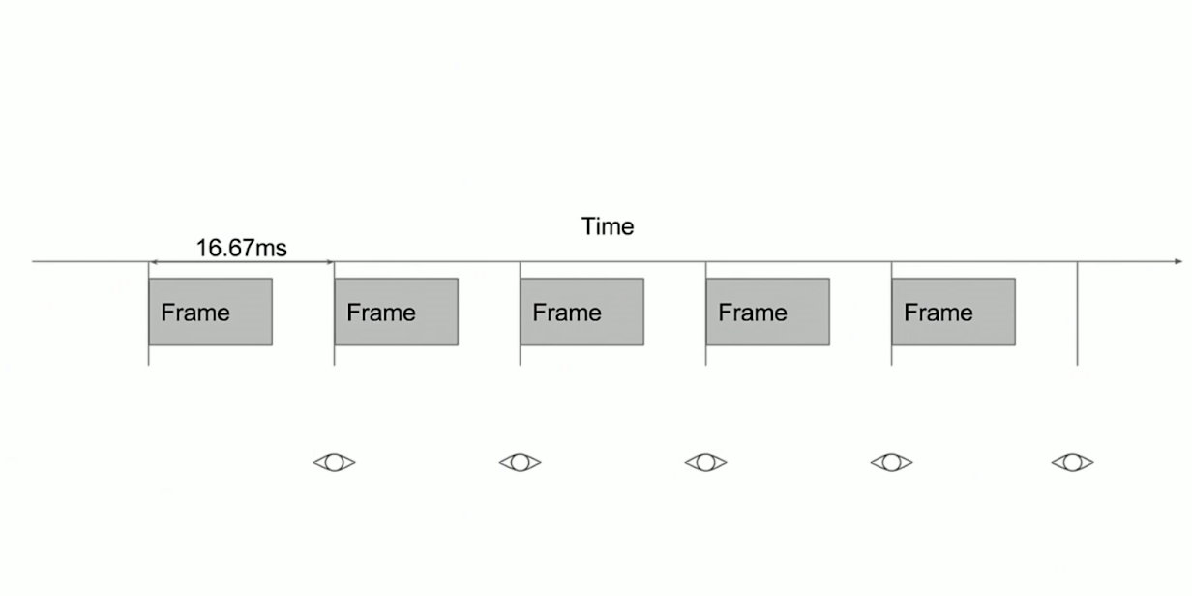
Отрисовка
60fps -> 1000ms/60f -> ~16.67ms

Slide 7
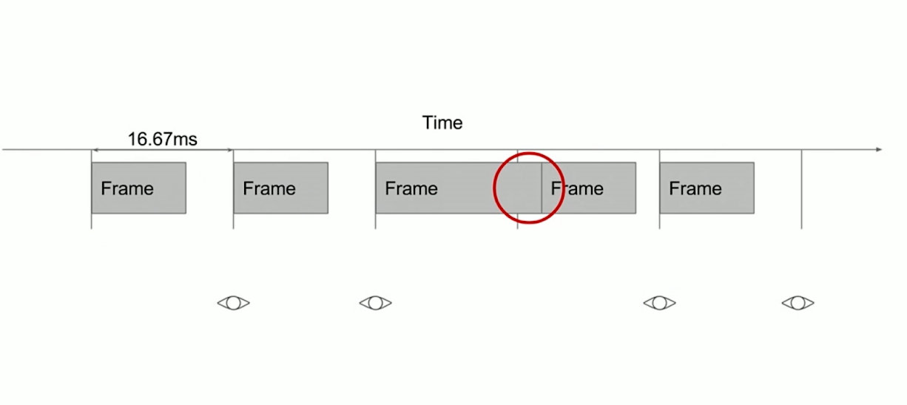
Отрисовка. Фриз
60fps -> 1000ms/60f -> ~16.67ms

Slide 8
Отрисовка. Фриз
60fps -> 1000ms/60f -> ~16.67ms

Slide 9
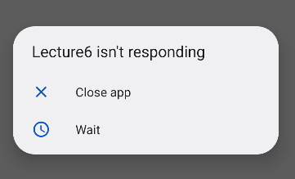
ANR. Приложение не отвечает ~5 секунд

Slide 10
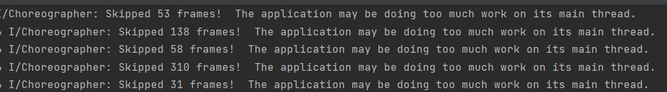
Detect problems. Logs

Slide 11
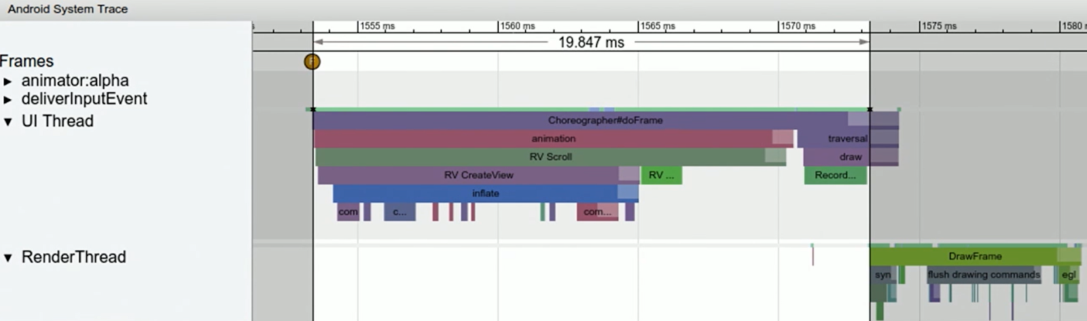
Detect problems. Profiler

Slide 12
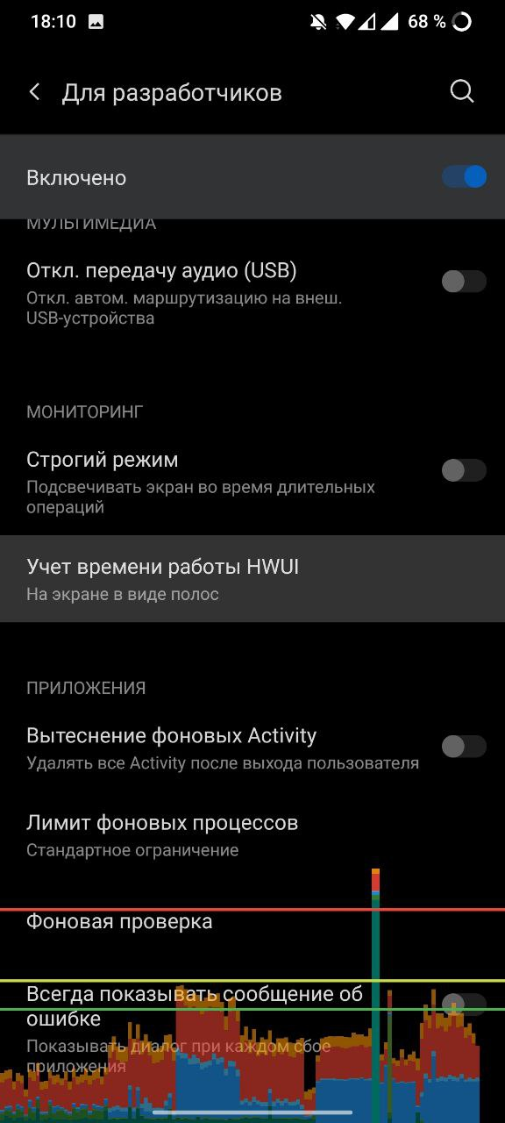
Detect problems. HWUI Rendering
Вертикальные линии: дают понять сколько времени заняла отрисовка кадра
Горизонтальные:
Зеленая линия – 16мс
Желтая – 21мс
Красная – 31мс
https://developer.android.com/topic/performance/rendering/inspect-gpu-rendering

Slide 13
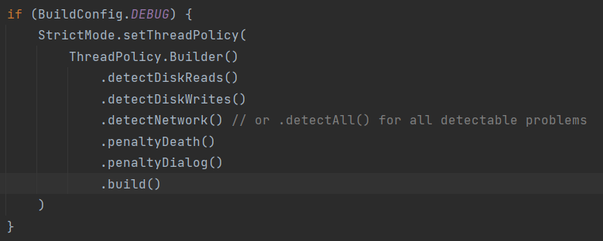
Strict Mode

Slide 14
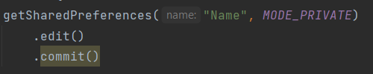
Strict Mode. Write on Main Thread

Slide 15
Strict Mode. Write on Main Thread

Slide 16
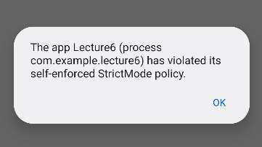
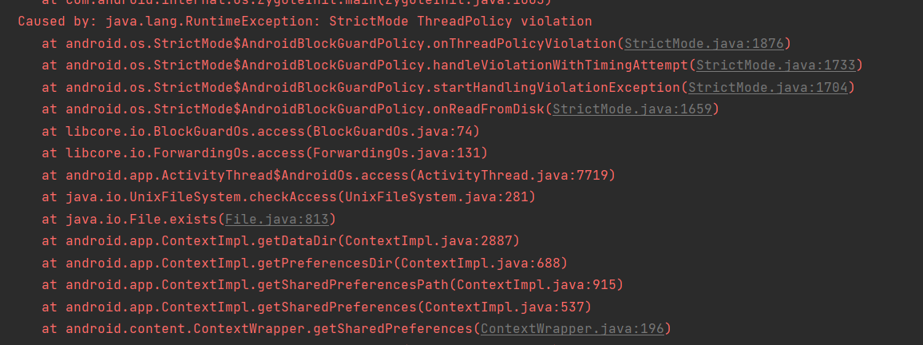
Strict Mode. Write on Main Thread

Slide 17
Network. Main Thread
AndroidManifest.xml
Код:
loadData – загружает строку из сети

Slide 18
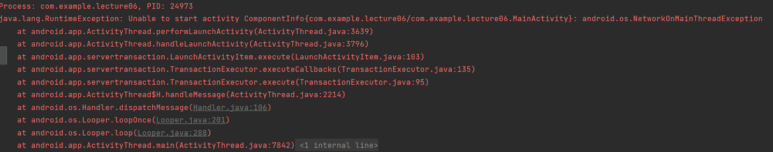
Нельзя выполнять запросы в сеть из главного потока

Slide 19
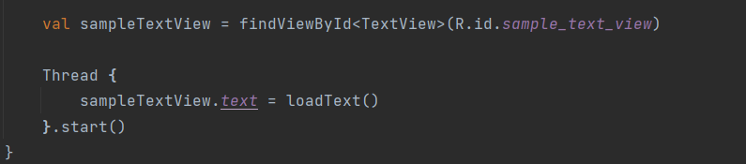
Исправляем

Slide 20
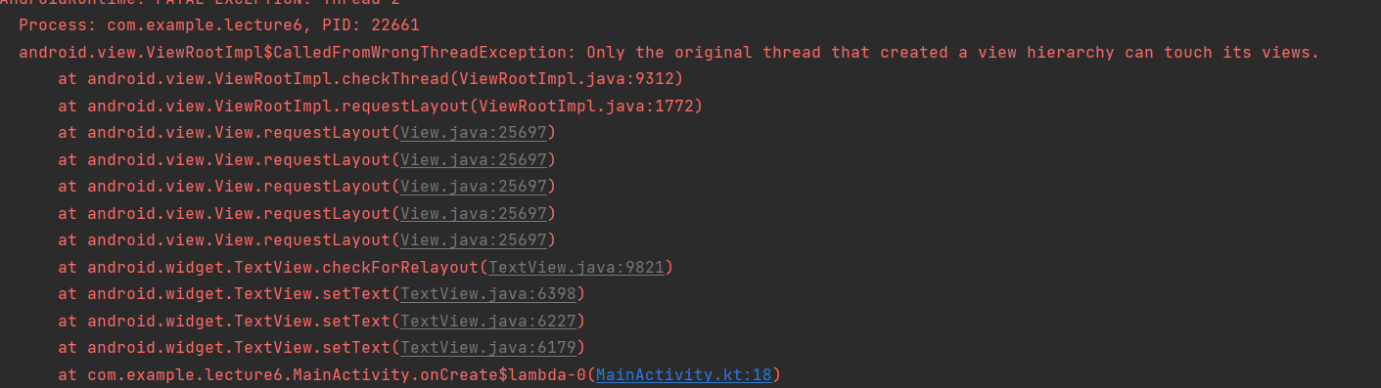
Нельзя менять UI не из главного потока

Slide 21
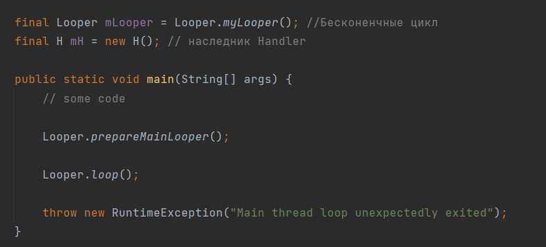
ActivityThread.class

Slide 22
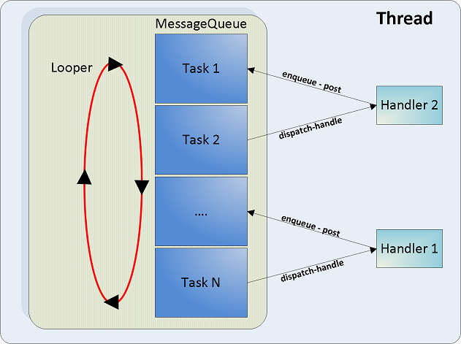
Handler. Looper. Message
Looper - это бесконечный цикл обработки сообщений, которые находятся в MessageQueue. Экземпляр Looper для каждого потока он свой.
MessageQueue - очередь сообщений.
Message - экземпляр сообщения.
Handler - обработчик сообщений.

Slide 23
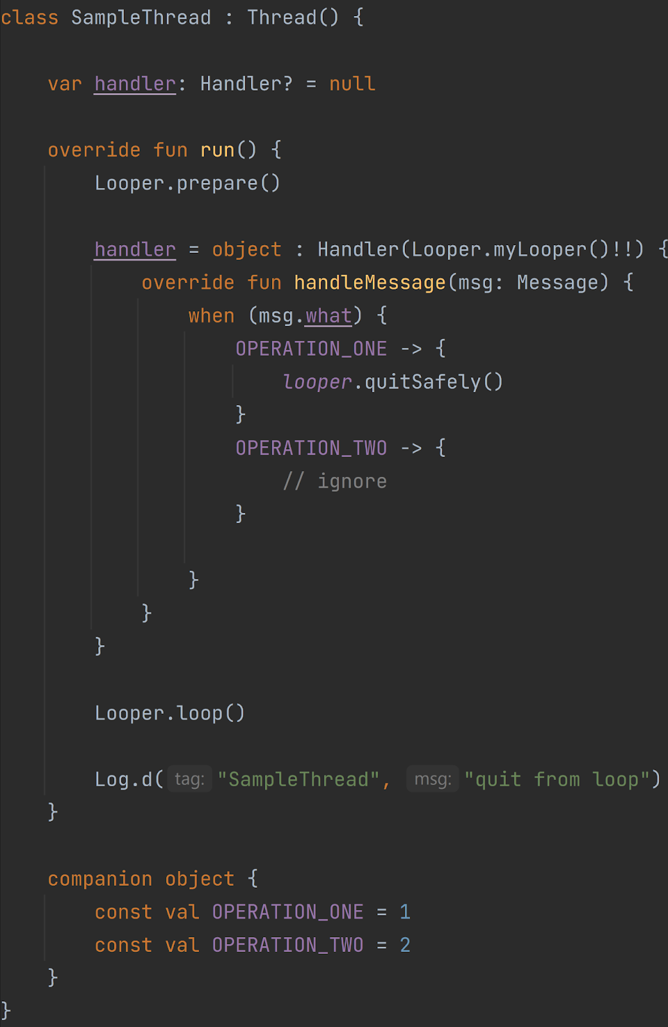
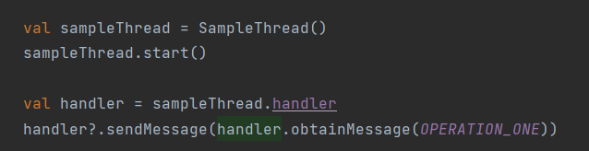
Handler. Looper. Message

Slide 24
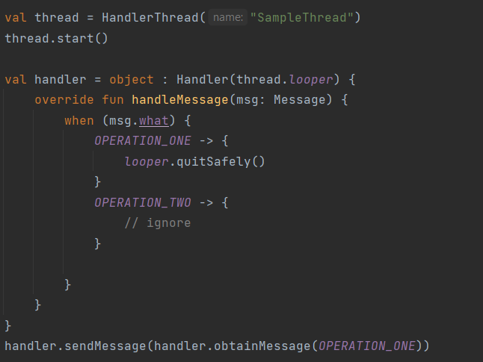
Handler. Looper. Message

Slide 25
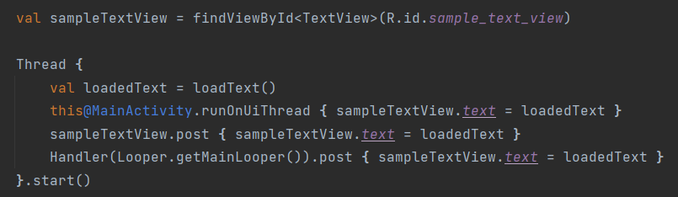
Отправка кода для выполнения на UI потоке
Не делайте так!

Slide 26
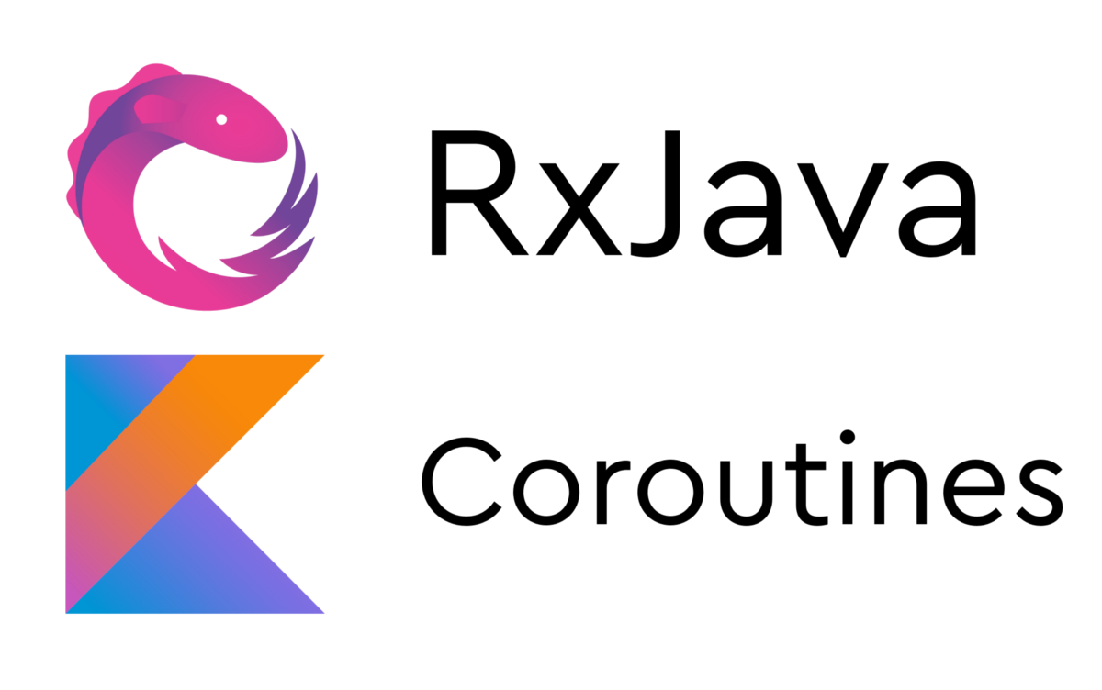
Есть альтернативы

Slide 27
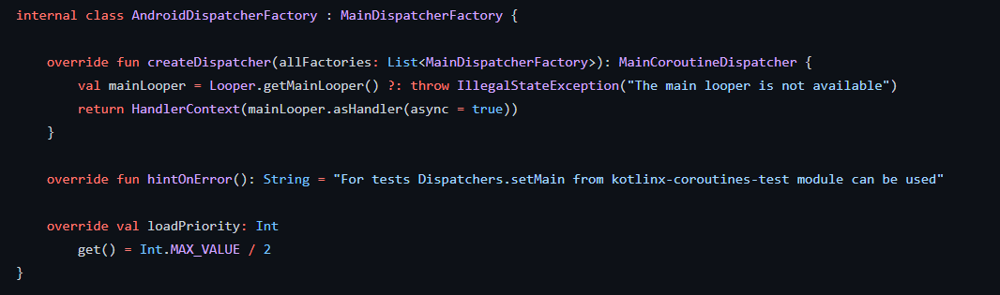
Dispatcher.Main internal

Slide 28
Итог
В Android есть главный поток, который отвечает за отрисовку, обработку событий и изменения UI.
UI можно менять только из главного потока.
В главном потоке нельзя выполнять тяжелые операции: ходить в сеть, записывать и читать с постоянного хранилища и выполняться тяжелые вычисления. Контролировать это можно с помощью StrictMode.
Для операции выше использовать coroutines с необходимыми Dispatcher. Для работы с сетью и хранилищем - Dispatcher.IO, для вычислений Dispatcher.Default
Для выполнения coroutines на главном потоке, использовать Dispatcher.Main

Slide 29
Взаимодействие с сетью

Slide 30
OkHttp
Interceptors
Кэширование
Работа cookie
Таймауты
SSL Pinning
GZIP сжатие
Пул соединений
WebSocket
и тд.
https://github.com/square/okhttp/tree/master/samples/guide/src/main/java/okhttp3/recipes/kt

Slide 31
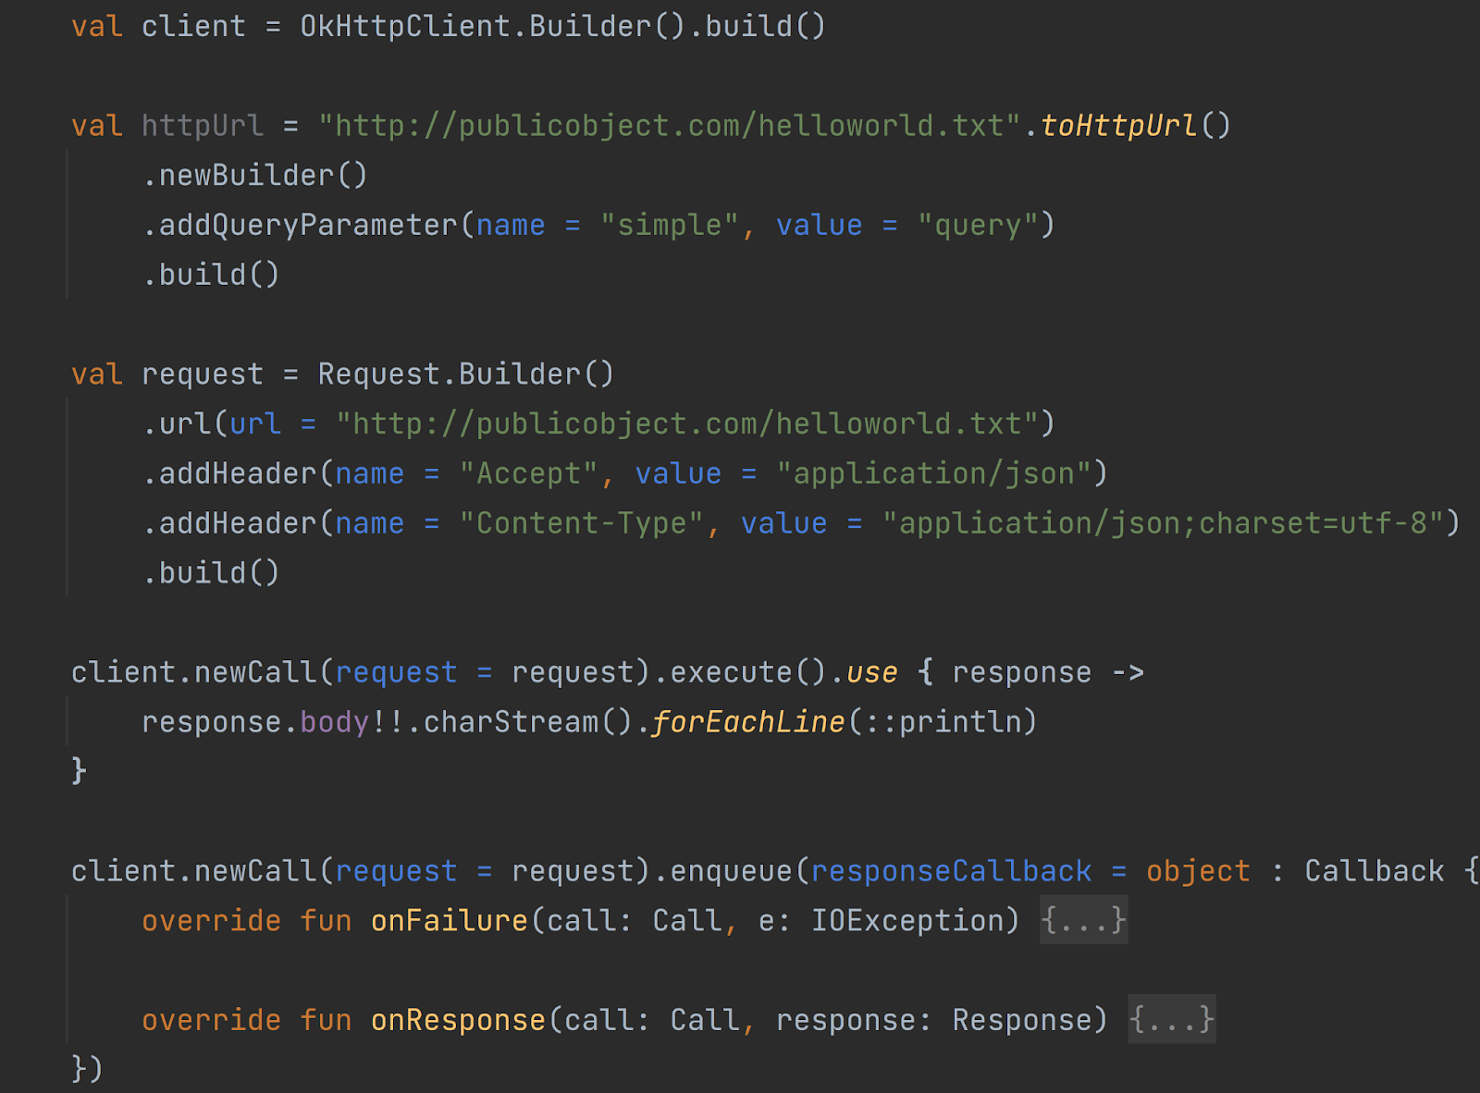
OkHttp. Пример
execute –выполнить запрос синхронного
enqueue – выполнить запрос асинхронно

Slide 32
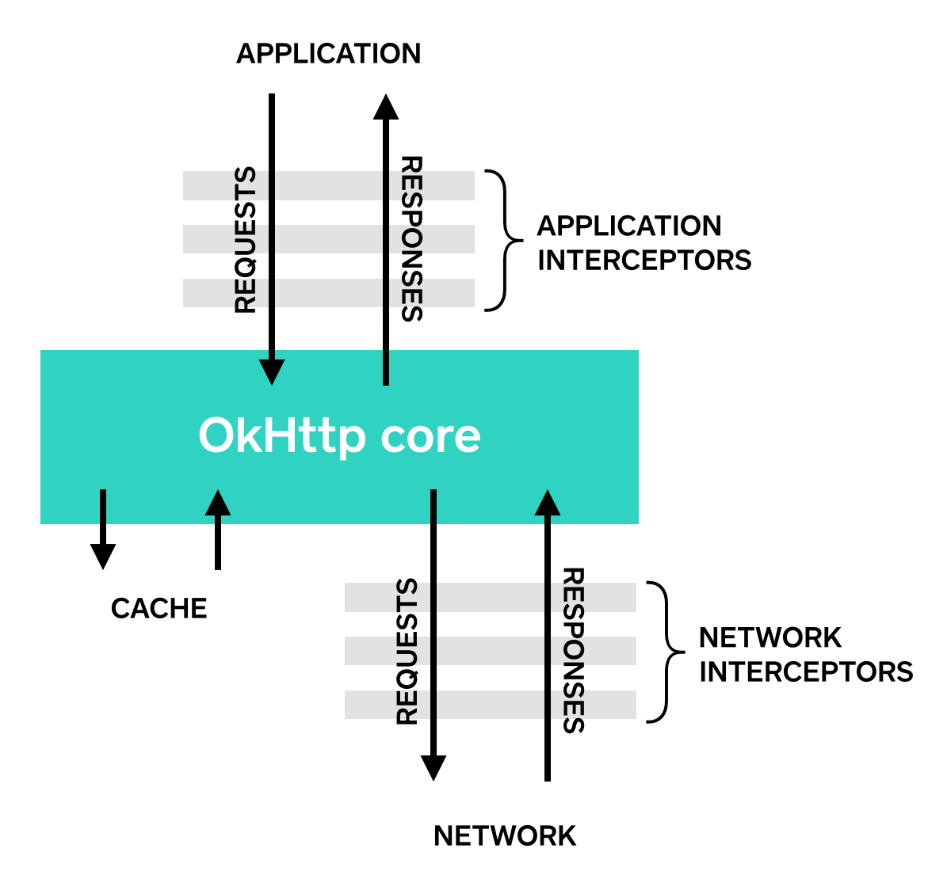
OkHttp. Interceptors
Application – interceptor между вашим кодом и библиотекой
Network – interceptor между библиотекой и сеть. Может перехватывать трафик(redirect и тд)

Slide 33
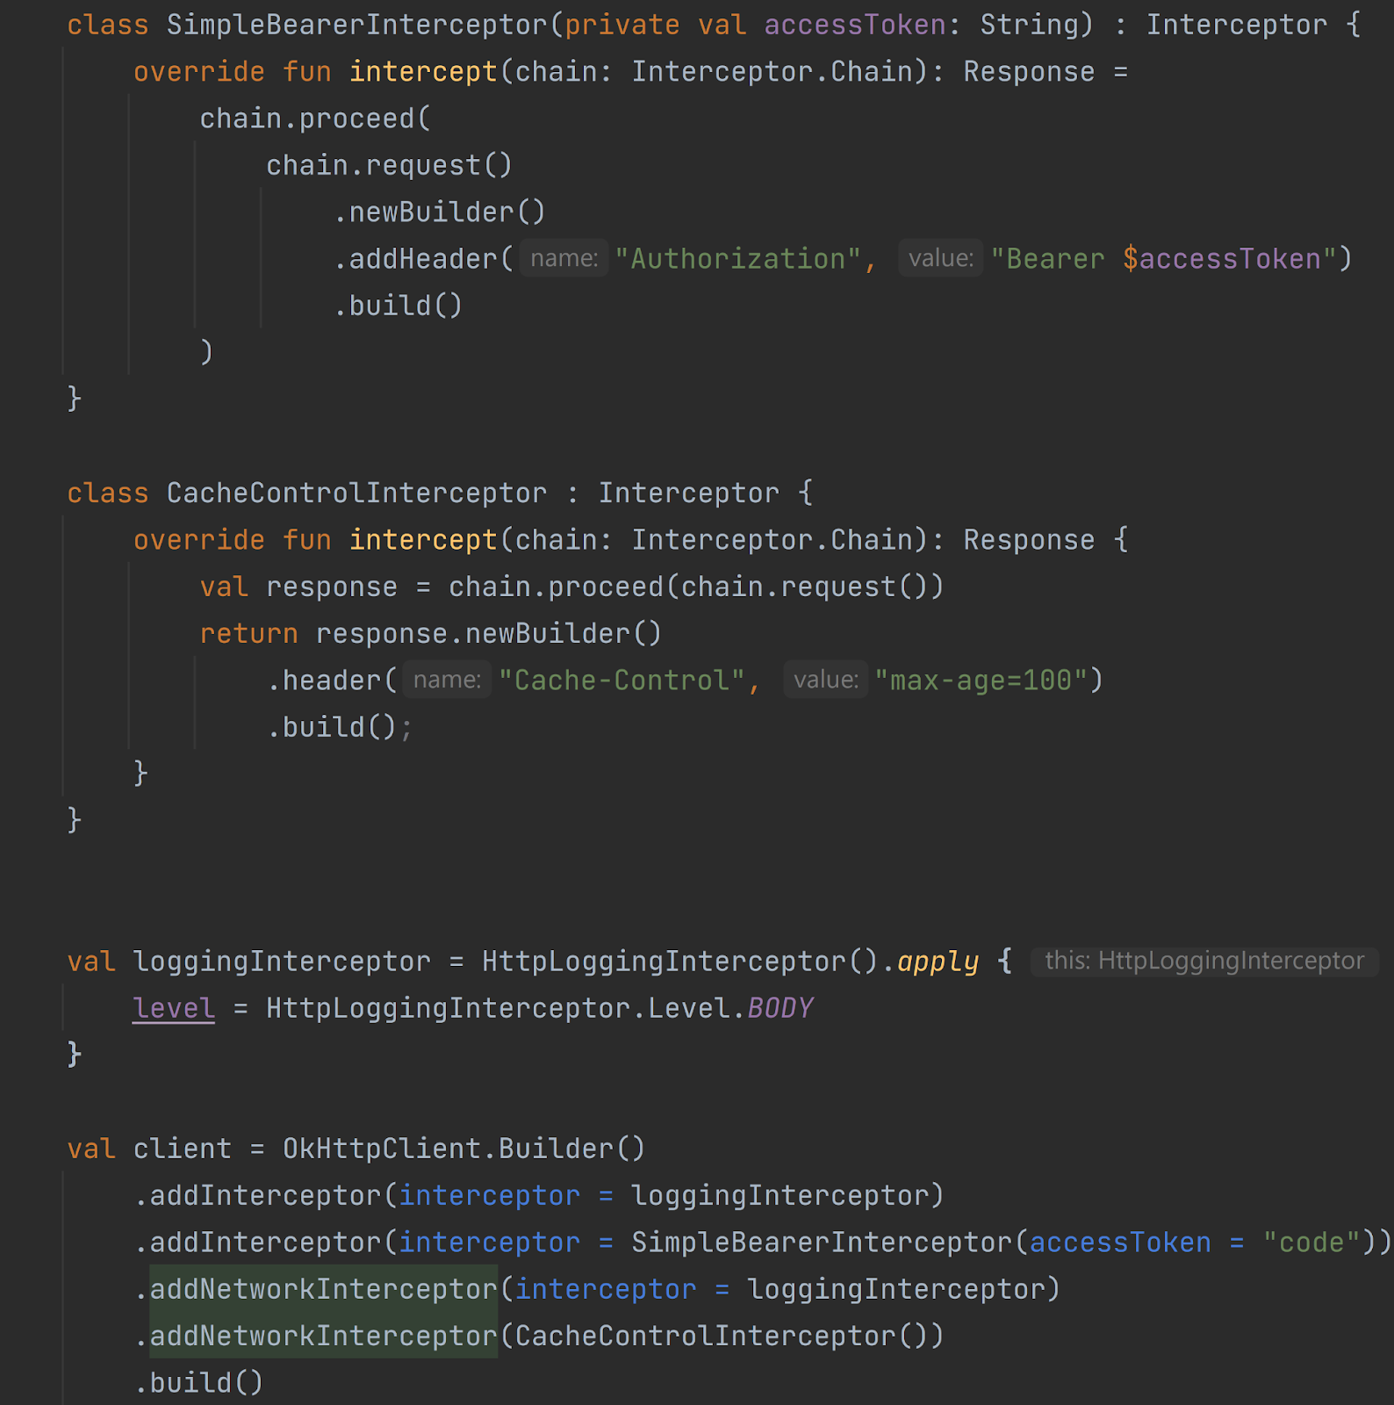
OkHttp Interceptors Examples

Slide 34

Еще проще? Retrofit
REST клиент: обертка над Okhttp3
Простое описание запросов
Конвертеры для сериализации/десерилиазации
Адаптеров для изменения типа ответа: адаптер для RxJava2 – ответы в виде стримов.
Поддержка coroutines из коробки

Slide 35
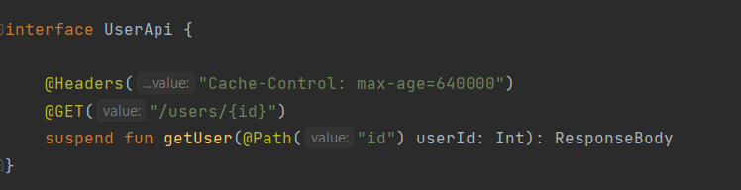
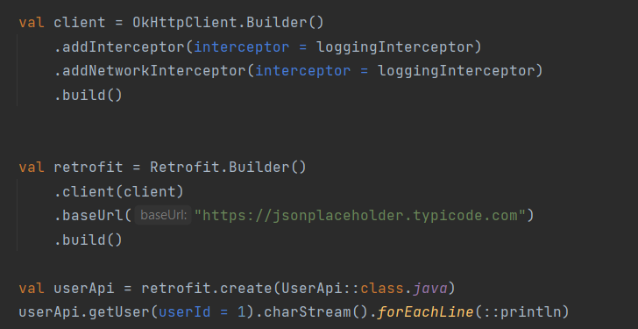
Retrofit

Slide 36

Есть хорошие альтернативы
Мультиплатформенная библиотека
Может быть оберткой над многими клиентами
Активно расширяется функционал

Slide 37
JSON
Kotlin Serialization (хорошо дружит с ktor. работает не только с JSON)
Gson
Moshi
Jackson
и тд

Slide 38
JSON
Kotlin Serialization (хорошо дружит с ktor. работает не только с JSON)
Gson
Moshi
Jackson
и тд

Slide 39
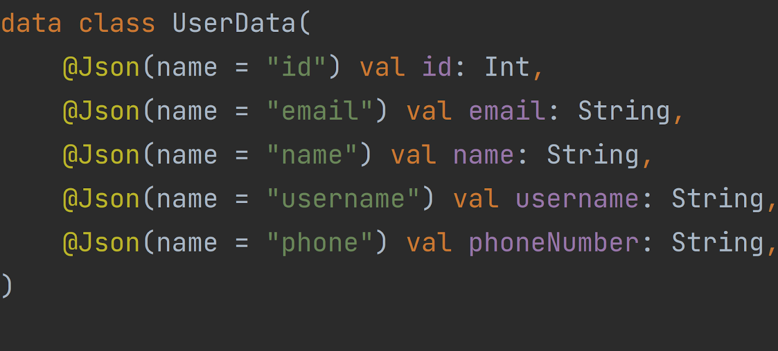
Moshi + Retrofit. 1

Slide 40
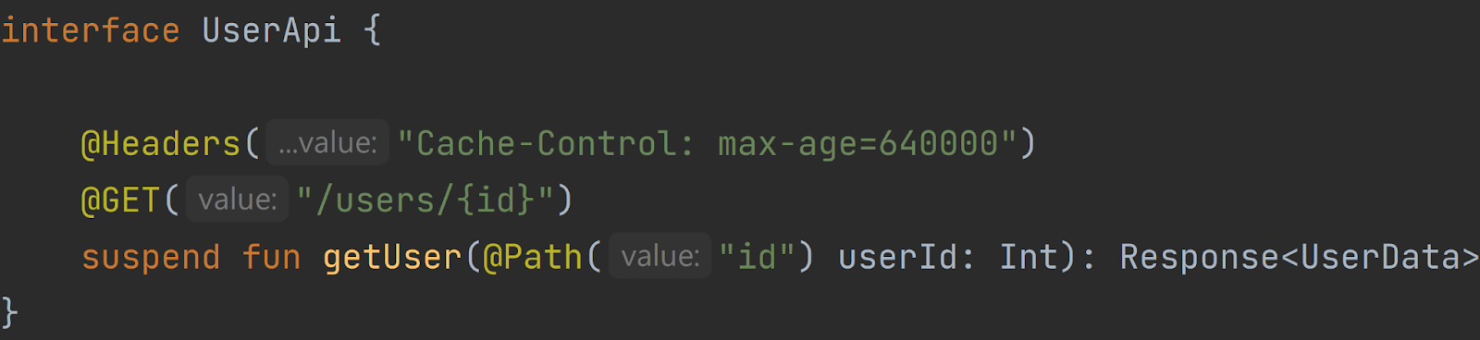
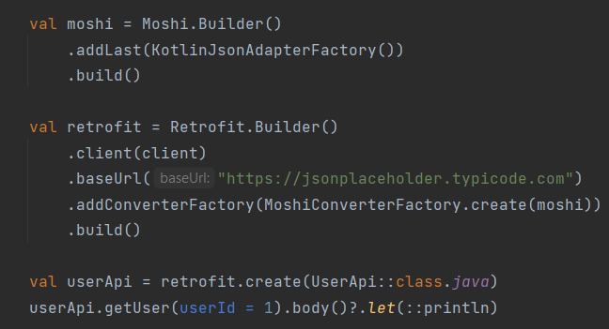
Moshi + Retrofit. 2

Slide 41
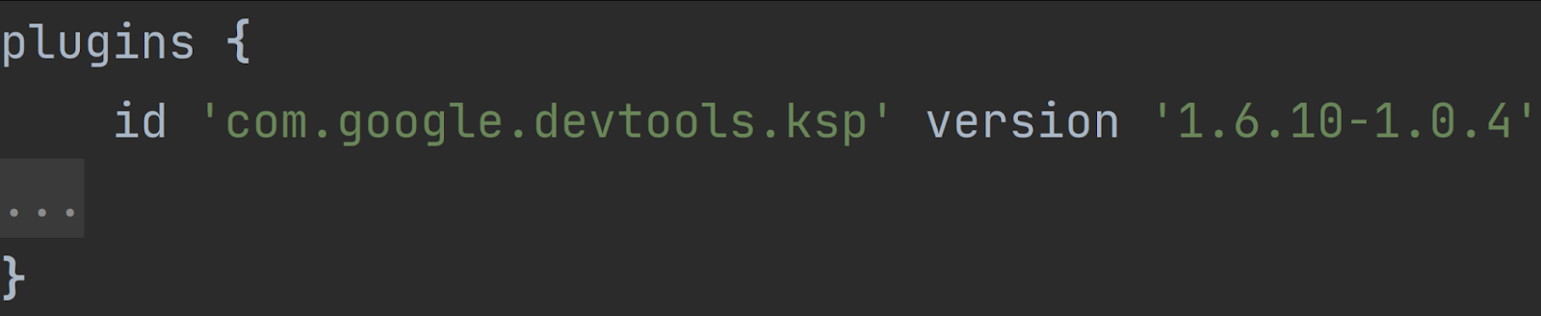
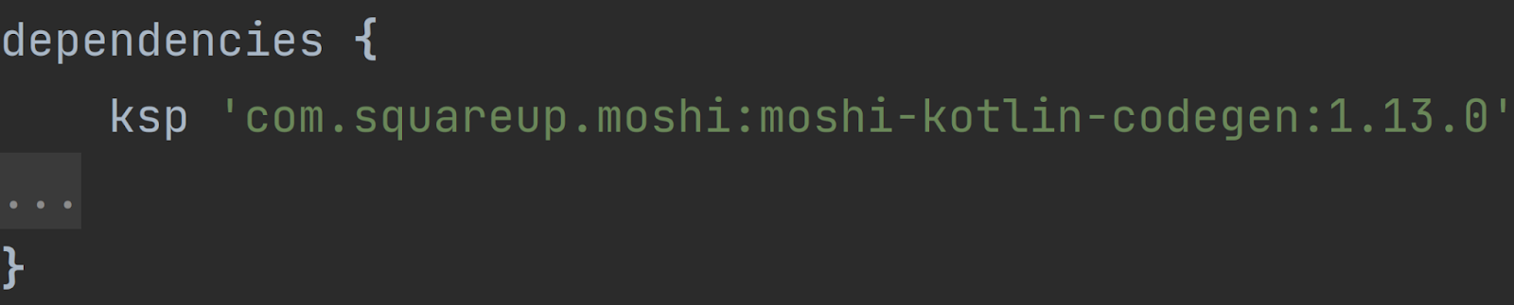
Moshi. CodeGen 1

Slide 42
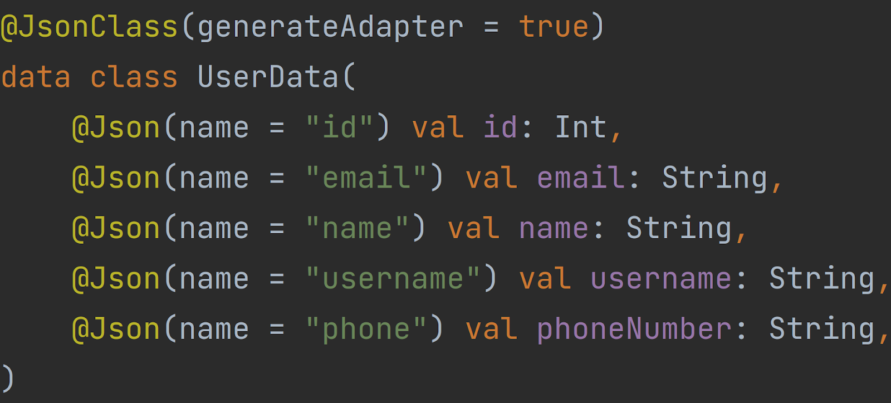
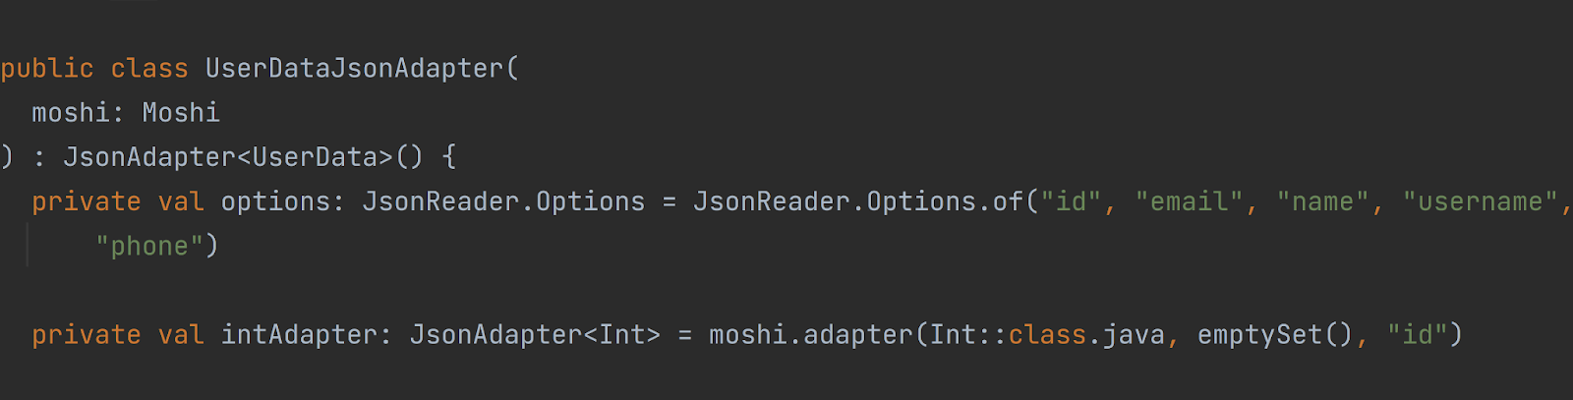
Moshi. CodeGen 2

Slide 43
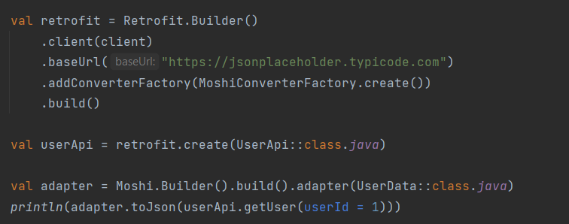
Moshi. CodeGen 3

Slide 44
Теперь к практике

Slide 45
Не забудьте отметиться на портале

Slide 46
Спасибо за внимание!

